Slide 1
信息技术学考
终结性评价

Slide 2
一、数据--信息--知识

Slide 3
数据 是事物属性的客观记录；
信息 是经过组织的有结构的数据；
知识 是经过人的思维整理过的信息和数据。

Slide 4
模拟（一）
2、某大型超市根据以往大量的销售数据确定接下来要采购的商品，这主要体现了信息的（ ）
A 价值性 B 真伪性
C 时效性 D 载体依附性

Slide 5
模拟（二）
1、中央气象台2019年10月12日凌晨发布第19号台风“海贝思”警报，并要求福建沿海数万在一线户外作业及居住在危棚简屋的人员立即撤离转移,从而避免了大量的人员和财物的损失。从信息的角度来说,以上消息最能体现出信息的 ( )
A 时效性 价值性 B 可存储性 可转换性
C 载体依附性 真伪性 D 增值性 共享性

Slide 6
二、声音的数字化

Slide 7
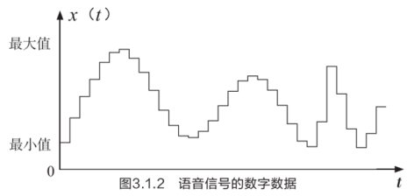
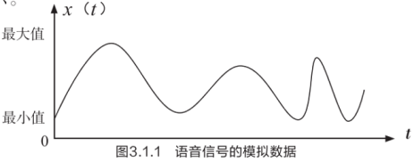
模拟信号：用传感器获得的信号，如声音、温度、压强等
数字信号： 二进制编码

Slide 8
模拟（二）
9、以下不会影响声音还原效果的参数有（ ）
A.采样频率 B.量化位数
C.像素 D.声道数

Slide 9
模拟（二）
10、通常先对模拟声音信号按给定时间间隔进行采样，然后对采样数据进行量化，最后将量化后的数据用计算机能够存储和处理的二进制数值表示，即（ ）。
A.编码 B.压缩 C.还原 D.存储

Slide 10
三、数制转换

Slide 11
模拟（二）
12、请将二进制数转为十进制：10110100(2)=( )(10)
A.178 B.179 C.180 D.188

Slide 12
模拟（二）
请将十进制数转为十六进制：255(10)=( )(16)
A.EF B.FF C.FE D.1515

Slide 13
模拟（一）
26、字符“A”的ASCII码为01000001，字符“E”的ASCII码为（ ）
A 01000110 B 01000100
C 01000111 D 01000101

Slide 14
字符0的ASCII码为48，则字符9的ASCII码为（ ）
A. 39 B.57
C.120 D.视具体的计算机而定

Slide 15
四、人工智能

Slide 16
模拟（一）
29、下列关于传感器的描述，不正确的是（ ）
A 传感器是一种检测装置
B 传感器包含位移传感器、形变传感器、温度传感器等
C 传感器技术是与信息采集有关的技术
D 信息系统必须有传感器

Slide 17
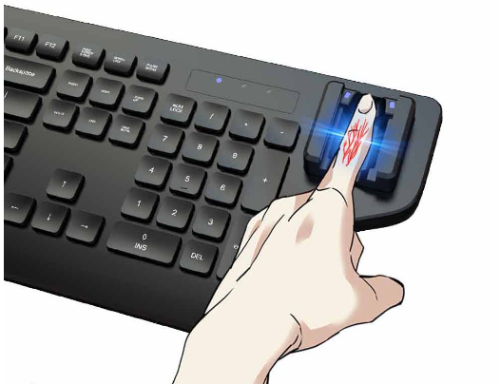
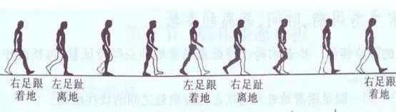
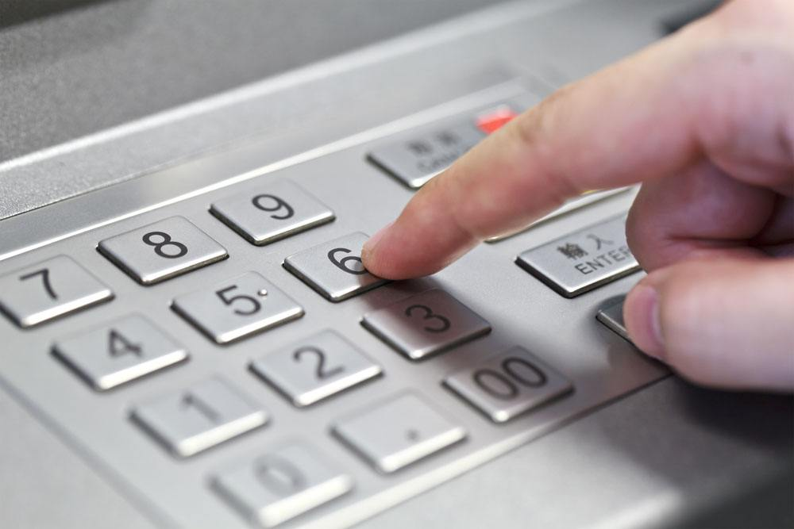

生物特征识别是指利用人体本身的生物特征进行身份认证的一种技术。目前，指纹识别、虹膜识别、人脸识别等技术已广泛应用于政府、银行、安全防卫等领域。一下不属于生物特征识别技术及其应用的是（ ）
A. 指静脉验证 B.步态验证
C.ATM机密码验证 D.声音验证

Slide 18
五、信息系统

Slide 19
信息系统的基本组成：人、硬件/软件、数据和通信方式
从系统结构组成的复杂程度来看，信息系统可分为简单系统、复杂系统和随机系统
根据信息系统的功能，系统的类型分为事务处理系统、管理信息系统、决策支持系统、专家系统

Slide 20
以下不属于复杂系统的是（ ）
A 、手持电子秒表系统
B、 数字校园网系统
C、 导航系统
D 、人脸识别系统
√

Slide 21
以下不属于决策支持系统的是（ ）
A 心理压力估计平台
B 天气预报网站
C 股票分析系统
D 伺服机器人
√

Slide 22
六、计算机系统的组成

Slide 23
模拟（一）
24、下列选项属于信息存储容量单位是（ ）
A MB B NIPS C NB D Kbps
8位二进制代码为一个字节（B） 1 KB（千字节） = 1024 B（字节） 1 MB（兆字节） = 1024 KB 1 GB（千兆字节） = 1024 MB 1 TB（太字节） = 1024 GB
kbps（千比特每秒），指的是数字信号的传输速率，即每秒传送多少个千位的信息

Slide 24
Python编程

Slide 25
模拟（二）
6、下列的变量名称合法的是（ ）
A. 1he B. he_1 C. he&1 D. import

Slide 26
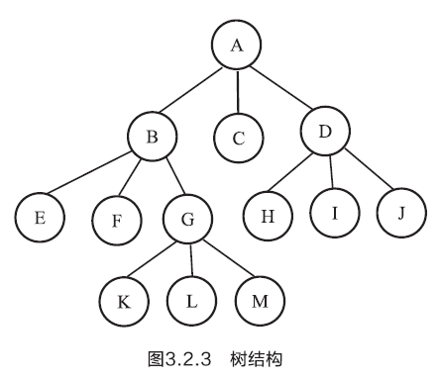
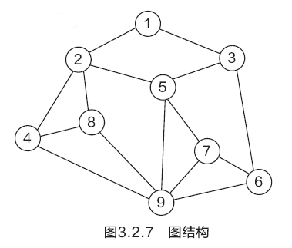
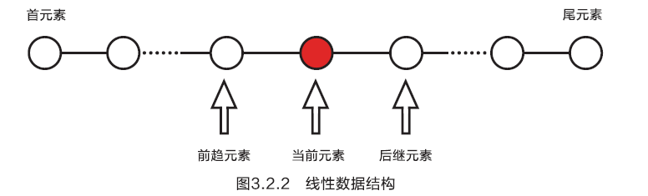
模拟（二）
18、以下属于线性数据结构的是（ ）。
A. 队列 B. 树 C. 图 D. 以上都不是
数据的组织方法，数据间的关系

Slide 27
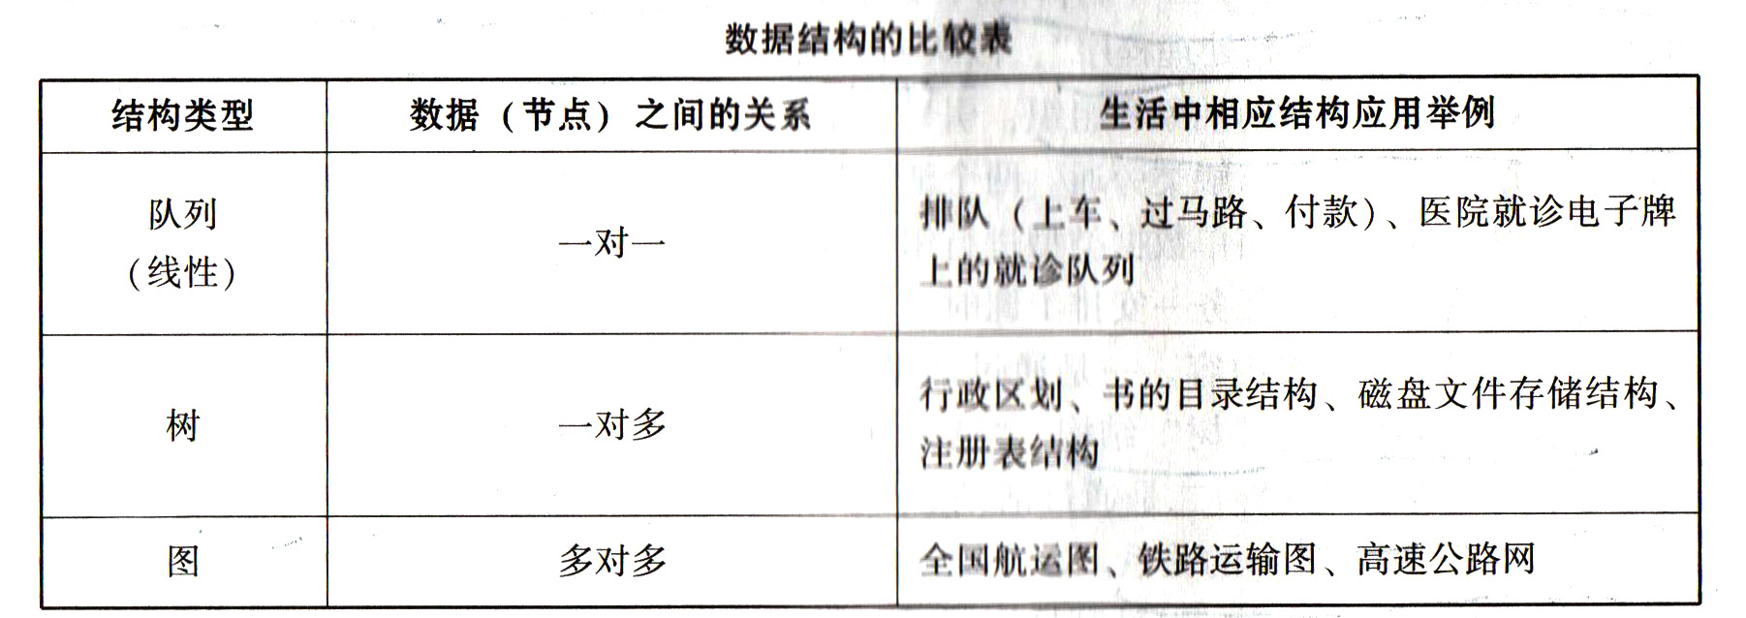

Slide 28
将23块饼干分给甲、乙、丙、丁4个孩子，每个孩子最多可得到的饼干数依次是9、8、7、6个，找出所有不同分法。才用列举的方式，列举每个孩子所有可能得到的饼干数，对4人所得饼干数总和是否为23进行判断，找出符合要求的各种分法，此算法属于（ ）
A. 解析算法 B.枚举算法
C.速归算法 D.排序算法

Slide 29
【Python编程：公园购票计费】
1、用户输入购买公园门票的张数x；
2、5张以内（包含5张）全部按单价20元/张计费，5张以上全部按单价12元/张计费；
3、输出用户购买门票的费用total。

Slide 30
【Python编程：计算并输出1~200之间的所有奇数的和】

